Slide 1
সবাইকে স্বাগতম

Slide 2
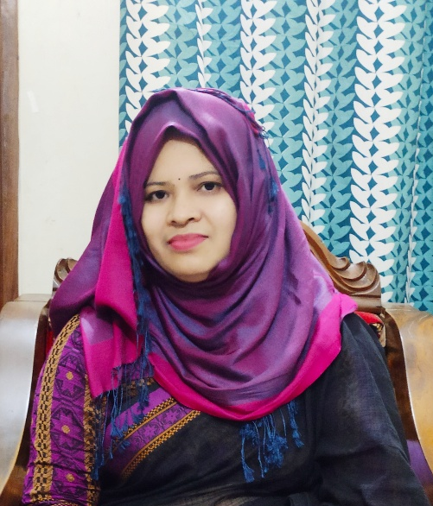
শিক্ষক পরিচিতি
রীনা পারভীন
সহকারী শিক্ষক
চান্দপুর উচ্চ বিদ্যালয়,
তারাকান্দা, ময়মনসিংহ

Slide 3
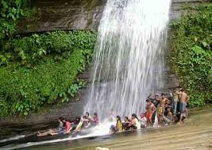
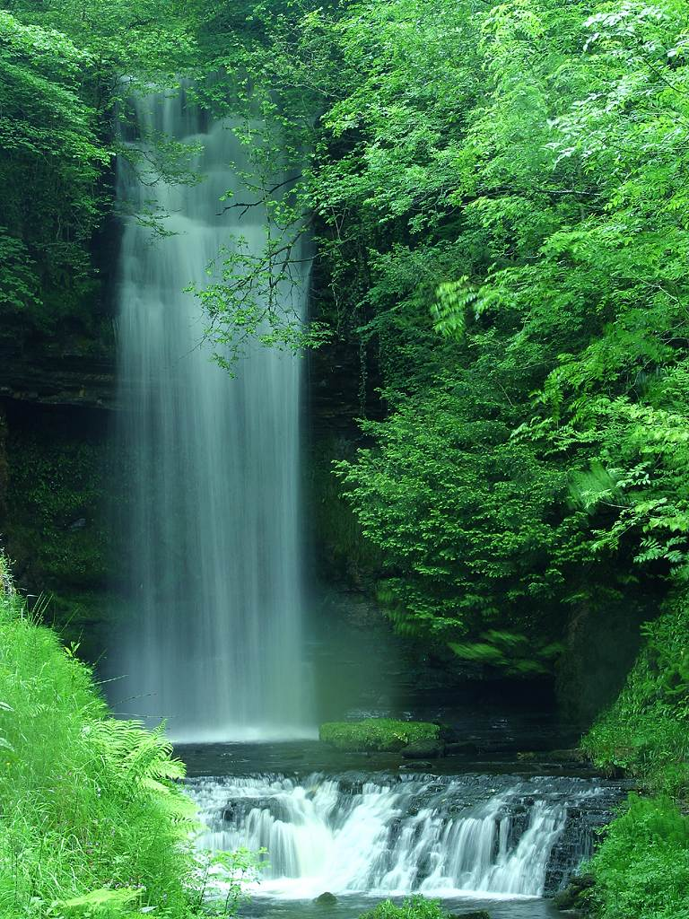
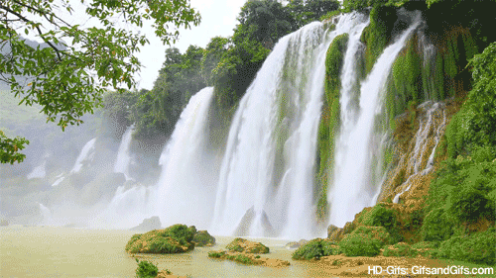
চিত্র গুলো লক্ষ্য কর

Slide 4
শ্রেণিঃ নবম-দশম
বিষয়ঃ বাংলা প্রথম পত্র (কবিতা)

Slide 5
পাঠের বিষয়ঃ ঝর্ণার গান
সত্যেন্দ্রনাথ দত্ত

Slide 6
শিখনফল
কবিতাংশ শুদ্ধ উচ্চারণে পড়তে পারবে
নতুন শব্দের অর্থ লিখতে ও বাক্য গঠন করতে পারবে
কবিতার অংশ বিশেষ ব্যাখ্যা করতে পারবে

Slide 7
শব্দার্থ
শুক
টিয়ে পাখি
আংরাখা
লম্বা ও ঢিলা পোশাক বিশেষ
চন্দ্রিমা
চাঁদের আলো
চকোর
পাখি বিশেষ

Slide 8
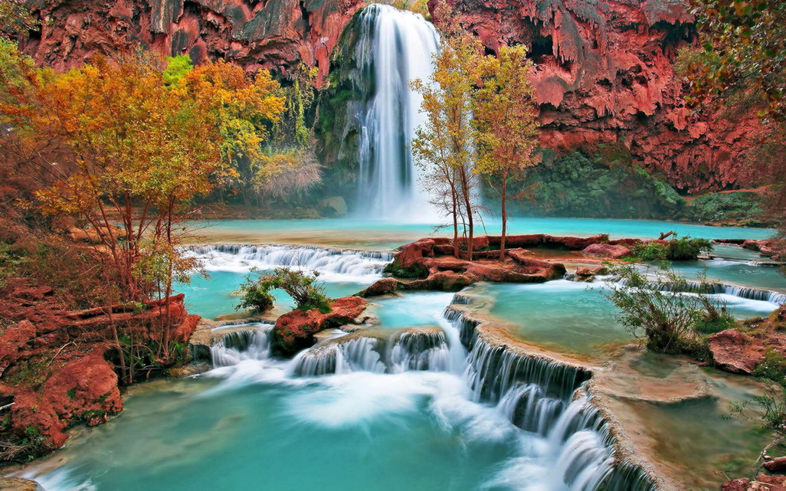
জোড়ায় কাজ
‘চপল পায় কেবল ধাই’ –বলতে কবি কী বুঝিয়েছেন?

Slide 9
মূল্যায়ন
‘চকোর’ শব্দের অর্থ কি?
ঝর্ণা কি বিতরণ করে?
ঝর্ণা কেমন পায়ে ধেয়ে চলে?

Slide 10
বাড়ির কাজ
‘ঝর্ণার গান’ কবিতার আলোকে ঝর্ণার স্বভাব-সৌন্দর্য বিচার করো।

Slide 11
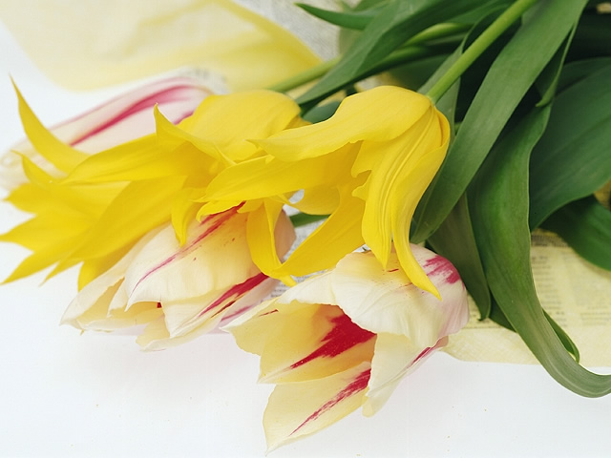
সকলকে ধন্যবাদ

